Slide 1
인간과 종교 · 최종 결과물 · 10월 8일
공명 스테이션 — 완성된 공동체 디자인
2035 영적 인프라 · 포함 요소 · AI 활용 · 실제 시연
「말해도 된다. 여기는 들어준다.」
로고
assets/user/logo.png
최종 · 인간과 종교 · 1/9

Slide 2
이름 · 세계관
새 교단이 아니라, 돌봄의 인프라
이름: 공명(共鳴) 스테이션
세계관: Micro-Care · 신은 연대의 순간 · AI는 Bridge
거룩함: 평가 없이 취약함을 소리 내는 행위
기존 종교와의 관계: 대체재가 아니라 연장재
상징/로고
최종 · 인간과 종교 · 2/9

Slide 3
상징 · 성스러운 공간
파동 · 빈 의자 · 1인 부스
상징: 말이 울림(파동), 받아들여질 자리(빈 의자)
공간: 복지관·구청·병원·종교시설 부속의 방음 부스
성스러움: 화려한 성물보다 침묵·차단·느린 빛
성전/부스
assets/user/temple.png
최종 · 인간과 종교 · 3/9

Slide 4
의례
내려놓음의 대화
앉기 → 전통 선택 → 말하기 → 「들었습니다」와 침묵
→ 짧은 위로 → 익명 연대(선택) → 휘발
해결·개종 권유 없음. 수용이 의례의 중심.
의례 영상 썸네일
assets/user/ritual_thumb.png
최종 · 인간과 종교 · 4/9

Slide 5
공동체 · 윤리 · AI
익명 연대 · Bridge
공동체 · 윤리
익명 연대 — 나만 그런 게 아님
평가 금지 · 원문 휘발
위험 시 인간에게 핸드오프
가상 종교지도자(Bridge)
assets/user/guide.png
최종 · 인간과 종교 · 5/9

Slide 6
AI 활용 결과물
과제에서 요구한 시각·청각 산출물
로고
성전
의례 영상
음악
지도자
파일을 assets/user/ 에 넣고 make_pptx.py 를 다시 실행하면 자동 삽입됩니다.
최종 · 인간과 종교 · 6/9

Slide 7
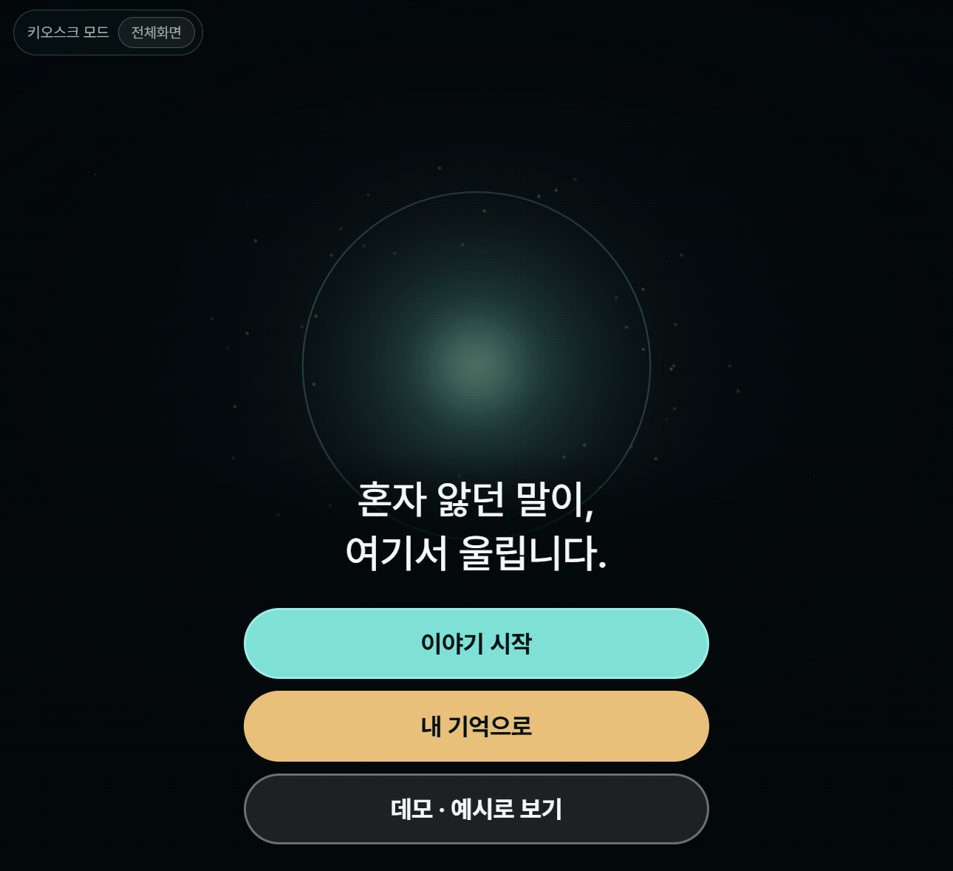
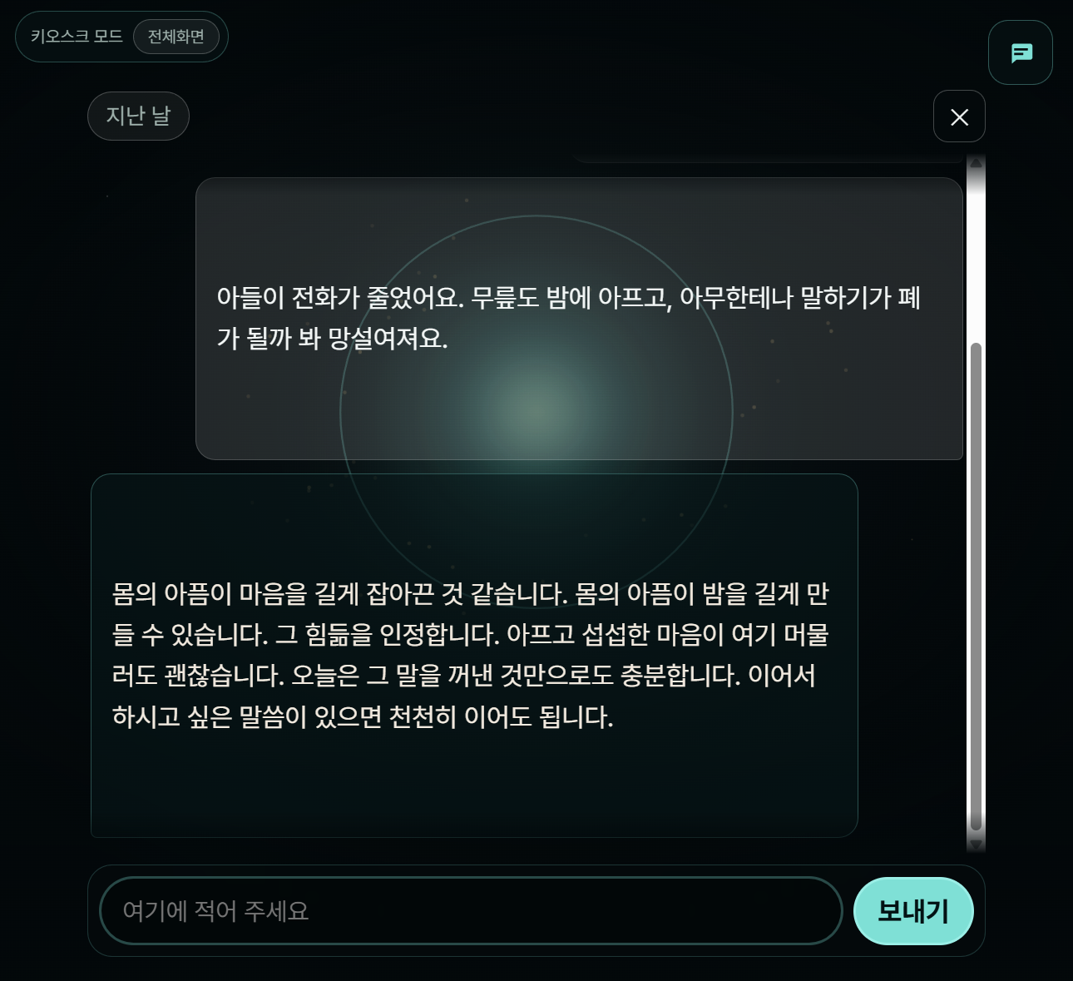
실제 시연
사이트 작동 — 한 장면씩
최종 · 인간과 종교 · 7/9

Slide 8
과제 매핑 · 평가
포함 요소와 평가지표
포함: 이름·세계관·상징·의례·공동체·윤리·공간·AI역할
AI: 로고·성전·의례영상·음악·가상지도자·웹
설득력 — 거룩함·의례·연장재 | 창의 — Bridge·시각물
활용성 — 일상 부스·접근성 | 완성도 — 문서·PPT·시연
최종 · 인간과 종교 · 8/9

Slide 9
닫기
혼자 앓던 말이, 여기서 울린다.
질문 환영합니다.
최종 · 인간과 종교 · 9/9

